Slide 1

PROGRAMACIÓN EN CIENCIAS SOCIALES
SESIÓN 1

Slide 2
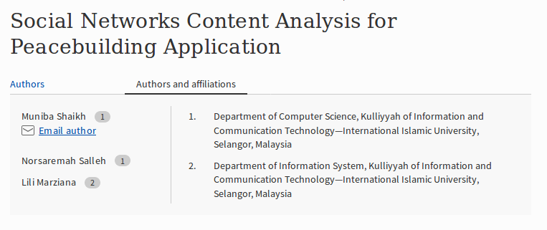
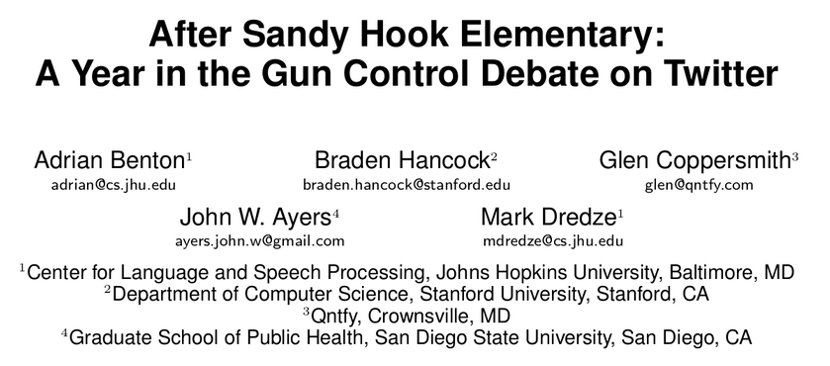
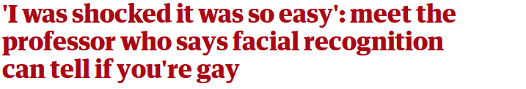
¿POR QUÉ ESTAMOS AQUÍ?
1. Hacer más eficientes tareas tradicionales de científicos sociales
Búsqueda y extracción de información.
2. Nuevas metodologías alcance del científico social
SNA, NLP, Simulación basada en agentes
3. Lectura crítica de investigaciones de este tipo

Slide 3
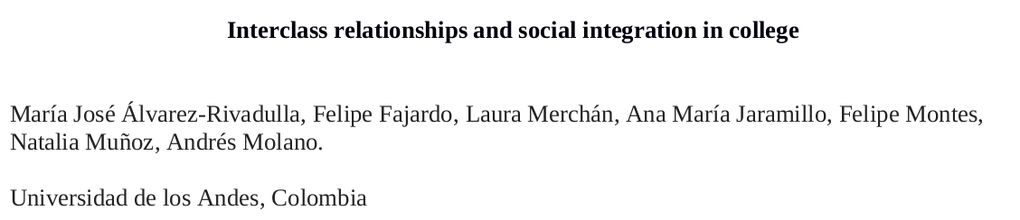
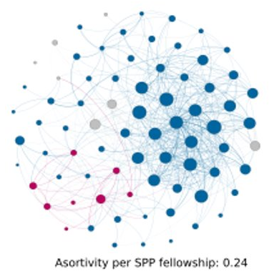
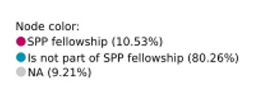
¿QUÉ VAMOS A HACER?
Aprender los fundamentos de Python
Aprender fundamentos de metodologías útiles para ciencias sociales
Extracción de datos on line
Análisis estadístico básico
Visualización
Análisis de redes sociales
Minería de texto
https://divisiondeariza.github.io/opiniones-aborto

Slide 4
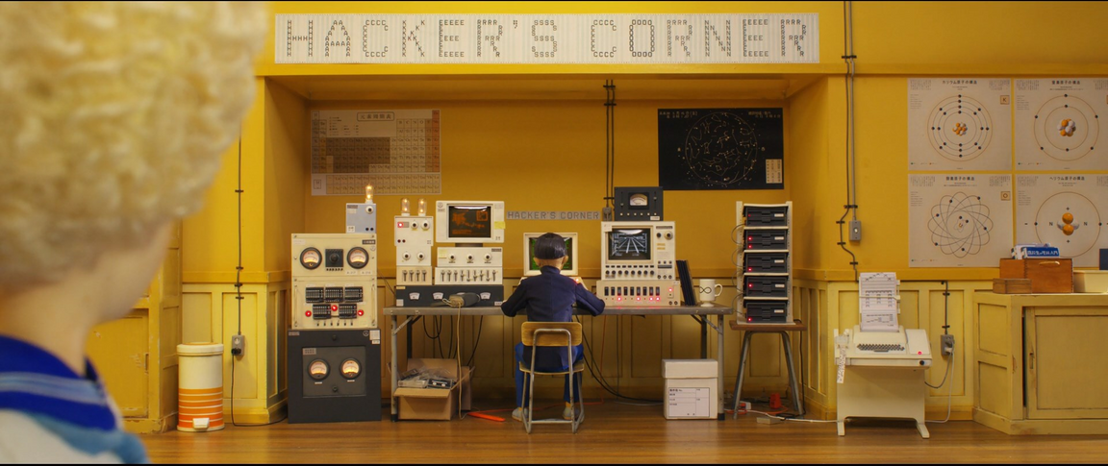
¿CÓMO LO VAMOS A HACER?
Sesiones guiadas de programación
Proyecto final
En parejas
Responder una pregunta de investigación
Utilizar algunas herramientas aprendidas en clase

Slide 5
CONCEPTOS Y HERRAMIENTAS BÁSICAS
Programar
Python
Dar órdenes al computador
Lenguaje de programación
Jupyter y Spyder
Software libre
Ambiente de programación interactiva
Estructuras de datos
Condicionales y bucles

